Slide 1
CPE 解題解析
第一題 UVA 11576 Scrolling Sign
第二題 UVA 10093 An Easy Problem!
第三題 UVA 10161 Ant on a Chessboard
第四題 UVA 442 Matrix Chain Multiplication
詳細程式碼：
https://github.com/dizzysoup/CPE

Slide 2
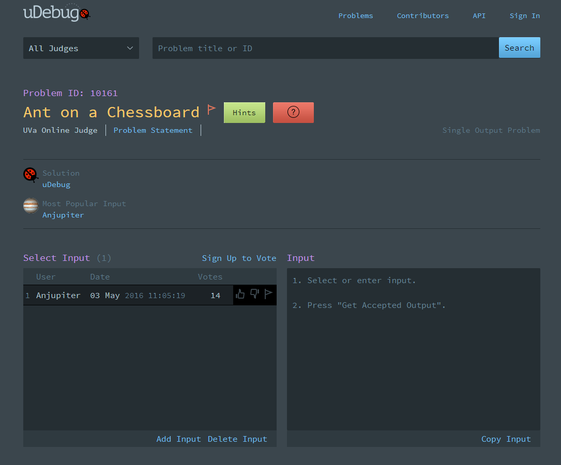
Debug網站
https://www.udebug.com/UVa/10161

Slide 3
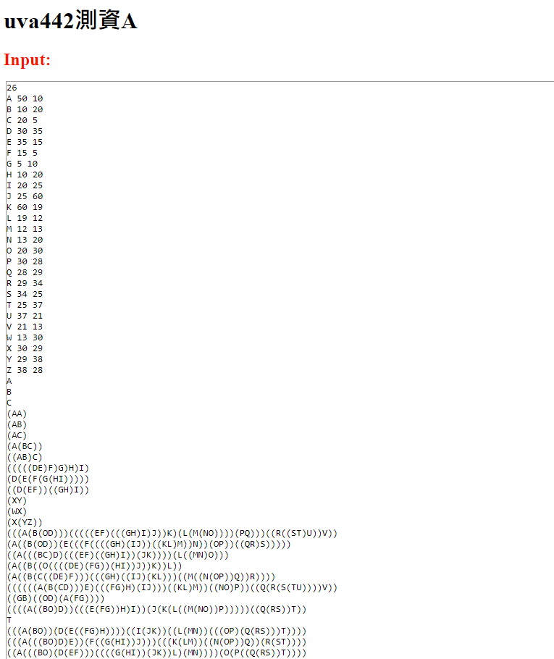
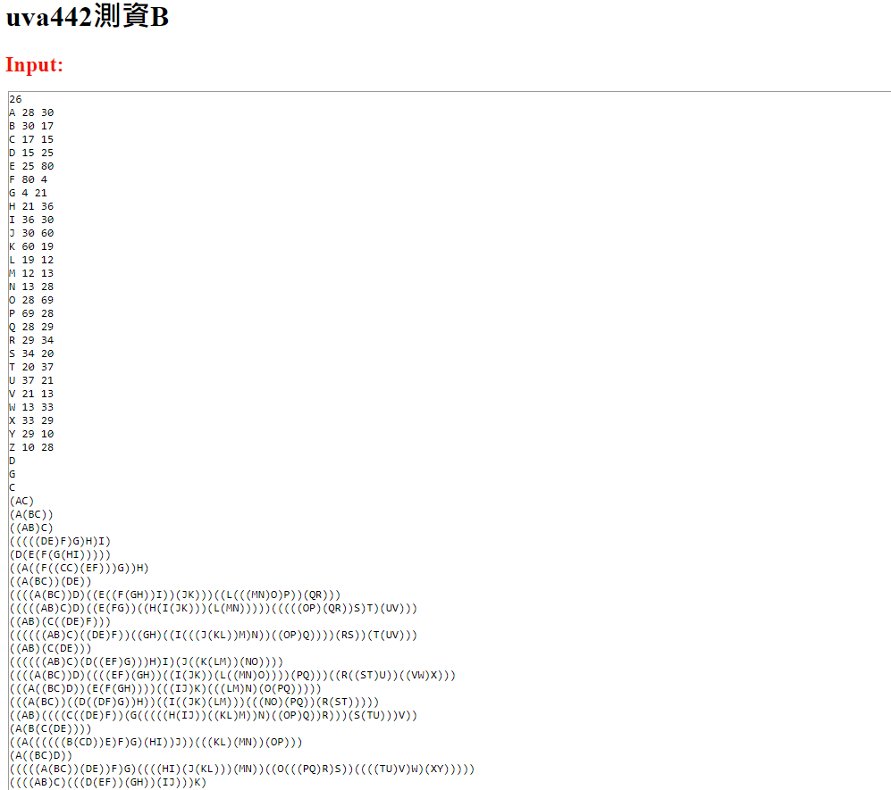
瘋狂程設測資
https://cpe.cse.nsysu.edu.tw/cpe/file/attendance/problemPdf/testData/uva442b.php
https://cpe.cse.nsysu.edu.tw/cpe/file/attendance/problemPdf/testData/uva442a.php

Slide 4
UVA 11576 Scrolling Sign
CPE 10 / 17 第一題 難度：一星 非題庫

Slide 5
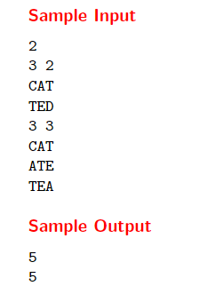
題義
有個環形LED要顯示的文字，後面的文字若與前面文字相同的話，為了省空間可以接在一起。
輸出最小長度
測資
INPUT | OUTPUT | Remark
CAT TED | 5 | CATED
CAT ATE TEA | 5 | CATEA
ABC BCD CDE | 5 | ABCDE
陣列大小
陣列內容
最小長度

Slide 6
解決方法
STEP 1 :
建立一個list、把第一組字加入到list中
STEP 2：
建立兩組陣列
紀錄上一組字元(pre_cha)及當前字元(cur_cha)
pre_cha：
C | A | T
cur_cha：
A | T | E

Slide 7
解決方法
建立一個索引的index
開始迴圈
pre_cha 提取最後一個字元製作成字串 “T”
cur_cha提取第一個字元製作成字串 “A”
進行比較
pre_cha：
C | A | T
cur_cha：
A | T | E

Slide 8
解決方法
迴圈Round 2：
改成提取兩個字元組成字串進行比較
pre_cha : “AT” cur_cha : “AT”
如果相同，index = j + 1 ( j 表示cur_cha 目前的索引 )
pre_cha：
C | A | T
cur_cha：
A | T | E

Slide 9
解決方法
pre_cha：
C | A | T
迴圈Round 3：
pre_cha : “CAT” cur_cha : “ATE”
--Do nothing –
index : 2
cur_cha：
A | T | E

Slide 10
解決方法
pre_cha：
C | A | T
迴圈把index = 2 ~ cur_cha.length – 1 的元素加入到list中，最後回傳list.size()
cur_cha：
A | T | E
list ：
C | A | T | E
CPE 測資：https://www.udebug.com/UVa/11576

Slide 11
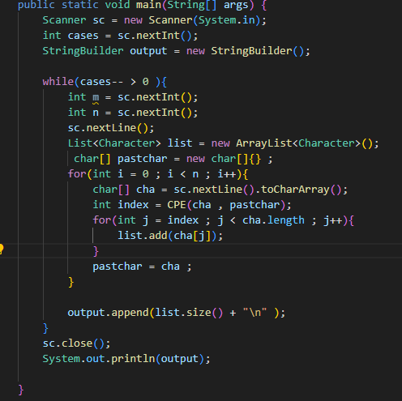
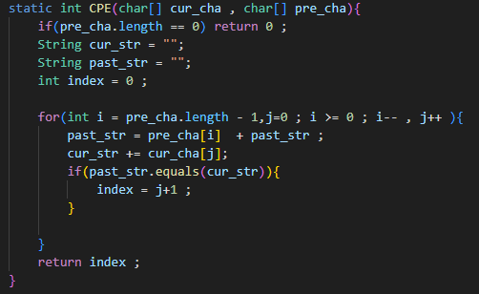
程式碼

Slide 12
UVA 10093 An Easy Problem !
CPE 10 / 17 第二題 難度：一星 題庫

Slide 13
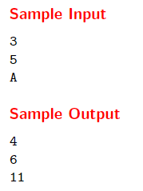
題義
Input
給定一個 N 進制 R，(N介於 2~62 之間，組合為0....9、A.....Z、a......z)，。
輸入中的一行如果有無效字元，將被忽略(空白字元...etc)
Output
輸出R 可以被 N-1 整除的最小N。
如果都不符合，輸出 ‘such number is impossible!’
解題概念：
因為輸入不等長度 且因為後續要判定字元，因此使用String 儲存輸入，再拆分成字元儲存成陣列
為了排除無效字元，且只篩出N進制範圍。使用字元的ASCII 判定
再用變數sum計算總合(對應到N進制後的總合)
使用迴圈判定 只要整除就輸出
如果迴圈結束就輸出such number is impossible!

Slide 14
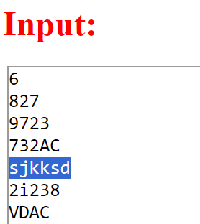
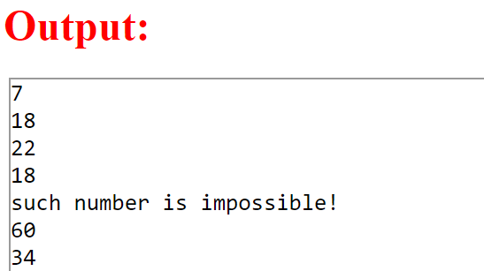

Slide 15
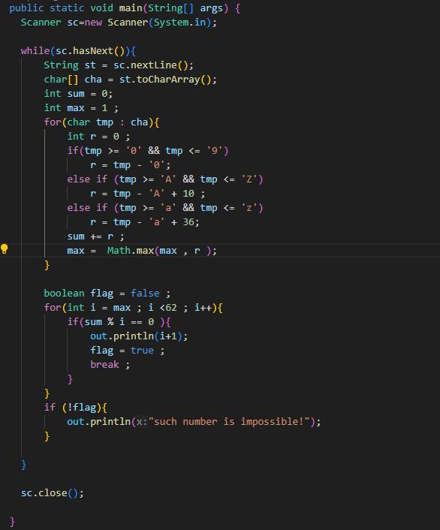
程式碼

Slide 16
UVA 10161 Ant on a chessboard
CPE 10 / 17 第三題 難度：二星 非題庫

Slide 17
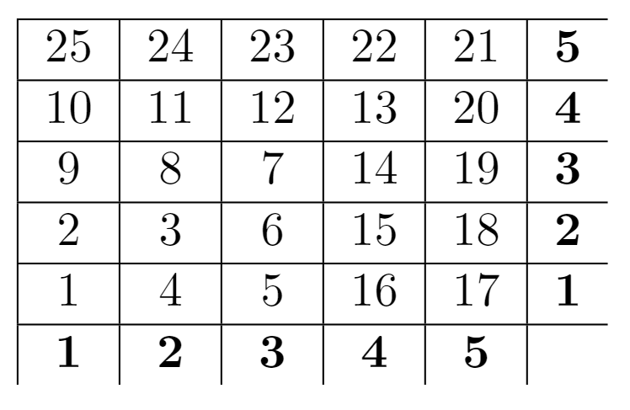
題義
一隻螞蟻在棋盤上行走，按照以下規則，輸入一個實數，表示螞蟻走的步數，輸出最後螞蟻停在的 x、y座標。
假設此棋盤很大
INPUT | OUTPUT
8 | 2 3
20 | 5 4
25 | 1 5

Slide 18
解決方法
為了解決棋盤是未知大小的問題
實體建一張M*M的陣列是不可行的，因此必須找到規律
斜對角
(1,1) | (2,2) | (3,3) | (4,4) | (5,5)
1 | 3 | 7 | 13 | 21
$1^{2}$ - 0 | $2^{2}$ - 1 | $3^{2}$ - 2 | $4^{2}$ - 3 | $5^{2}$ - 4
${得出公式： n}^{2}$ - (n-1)

Slide 19
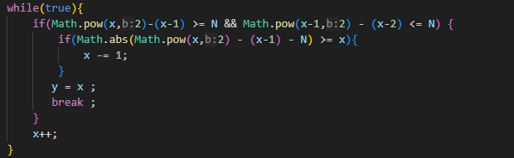
解決方法
找出需求所對應的(m,m)
N = 輸入測資
兩個對角點中間
檢查是否比較靠近較小的對角點

Slide 20
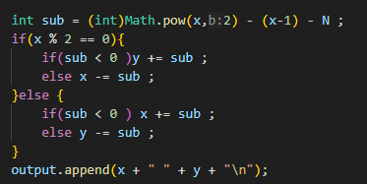
解決方法
使用sub紀錄差值
如果 x 為偶數，表示y軸遞增、x軸遞減
反之、y軸遞減、x軸遞增
Notes:
測資：
https://cpe.cse.nsysu.edu.tw/cpe/file/attendance/problemPdf/testData/uva10161b.php
https://cpe.cse.nsysu.edu.tw/cpe/file/attendance/problemPdf/testData/uva10161a.php
Output ：
https://www.udebug.com/UVa/10161

Slide 21
UVA 442 Matrix Chain Multiplication
CPE 10 / 17 第四題 難度：三星

Slide 22
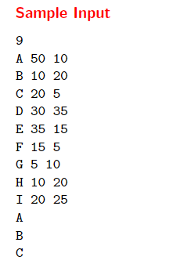
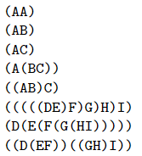
題義
Data 數
Data內容
[A-Z] 矩陣row 矩陣column
測資

Slide 23
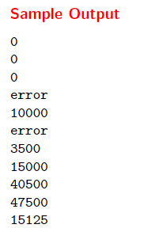
題義
輸出矩陣相乘的總次數
如果無法相乘，輸出error
如果只有一個矩陣，輸出0

Slide 24
題義
Data：
 | m | n
Ａ | 50 | 10
B | 10 | 20
C | 20 | 5
（AB）: 50 * 10 * 20 = 10000
（AC）: error (n2 != m1 )
（A（BC））： 3500
（BC）=> 10 * 20 * 5 = 1000 [10,5]
（A（BC））=> 50 * 10 * 5 = 2500
(（AB) C）： 15000
（AB）=> 50 * 10 * 20 = 10000 [50,20]
(（AB）C）＝＞50 * 20 * 5 = 5000

Slide 25
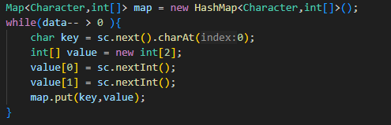
解決方法-資料建置、使用Map(key , value)

Slide 26
解決方法-字串處理、使用Stack
（A（BC））：
stack

Slide 27
解決方法-字串處理、使用Stack
（A（BC））：
(
stack

Slide 28
解決方法-字串處理、使用Stack
（A（BC））：
A
(
stack

Slide 29
解決方法-字串處理、使用Stack
（A（BC））：
(
A
(
stack

Slide 30
解決方法-字串處理、使用Stack
（A（BC））：
B
(
A
(
stack

Slide 31
解決方法-字串處理、使用Stack
（A（BC））：
C
B
(
A
(
stack

Slide 32
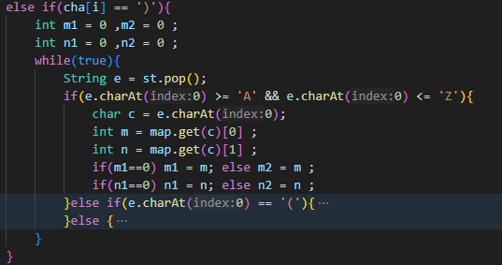
解決方法-字串處理、使用Stack
（A（BC））：
C
B
(
A
(
判讀到” )” 時，進行stack.pop
兩個元素對應到map
找出對應的矩陣長寬( m1 , n1 )、(m2 , n2 )
stack

Slide 33
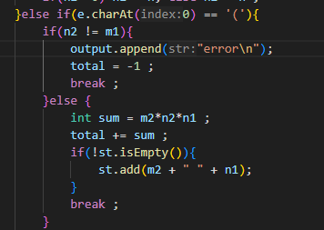
解決方法-字串處理、使用Stack
（A（BC））：
 | m | n
Ａ | 50 | 10
B | 10 | 20
C | 20 | 5
(
A
(
判斷n2 是否等於m1，是的話輸出m2*n2*n1
10*20*5 = 1000(用total 變數保存)
stack

Slide 34
解決方法-字串處理、使用Stack
（A（BC））：
 | m | n
Ａ | 50 | 10
B | 10 | 20
C | 20 | 5
10 5
A
(
將(BC)矩陣大小 [10,5] 回填至陣列中
stack

Slide 35
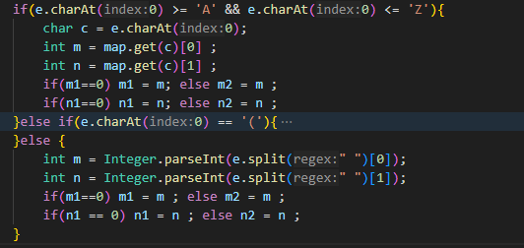
解決方法-字串處理、使用Stack
（A（BC））：
stack.pop 直到讀到”(“為止
將元素對應到map
找出對應的矩陣長寬
如果找不到，對字串做元素拆分 存入(m1,n1)、(m2,n2)
10 5
A
(
stack

Slide 36
解決方法-字串處理、使用Stack
（A（BC））：
 | m | n
Ａ | 50 | 10
 | 10 | 5
10 5
A
(
Total += 50*10*5 = 1000 + 2500 = 3500
stack

Slide 37
測資
https://cpe.cse.nsysu.edu.tw/cpe/file/attendance/problemPdf/testData/uva442b.php
https://cpe.cse.nsysu.edu.tw/cpe/file/attendance/problemPdf/testData/uva442a.php
udnbug
https://www.udebug.com/UVa/10161
Notes:
測資：
https://cpe.cse.nsysu.edu.tw/cpe/file/attendance/problemPdf/testData/uva10161b.php
https://cpe.cse.nsysu.edu.tw/cpe/file/attendance/problemPdf/testData/uva10161a.php
Output ：
https://www.udebug.com/UVa/10161

